Slide 1
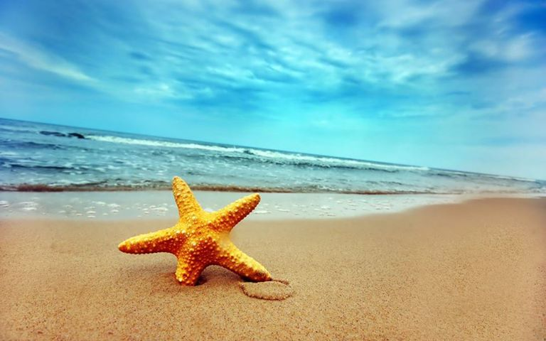
Море и морские обитатели
МБДОУ №45 «Солнышко»
Подготовила воспитатель –Полеева С.А.

Slide 2
К морю я приеду вскоре, помашу ему рукой. Крикну морю:- Здравствуй, море, вот и встретились с тобой!

Slide 3
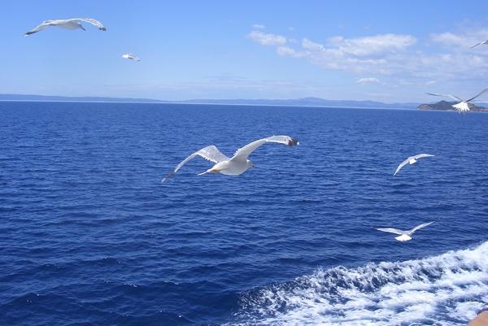
Вот оно какое море! Разноцветно-голубое Волнами шумящее, чайками кричащее.

Slide 4
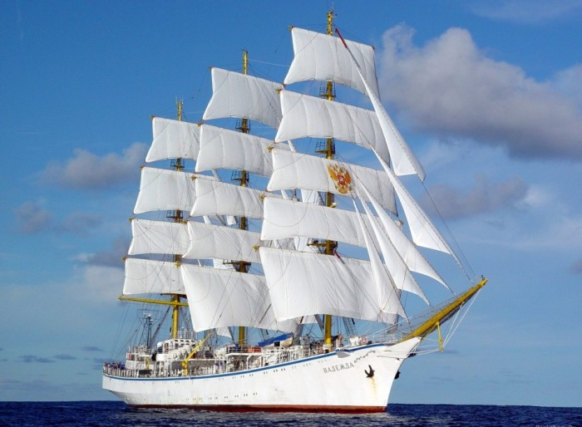
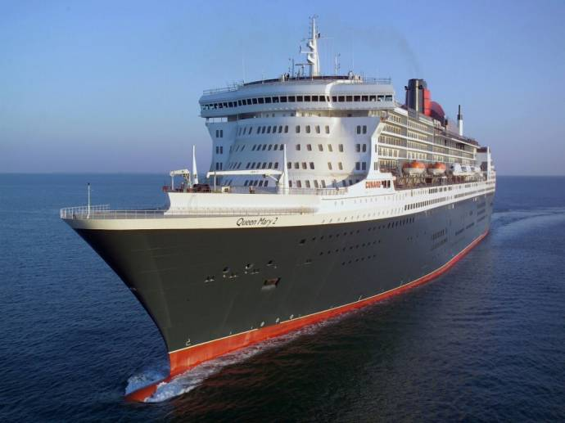
Чтоб выровнять море вблизи и вдали, Всё время утюжат его корабли.

Slide 5
Моря его качали, ветра над ним рычали, Но чёрными ночами, за тридевять морей, Он думал о причале на Родине своей…

Slide 6
Друг за другом мчится стая, волны телом разрезая, То хвосты, то снова спины, то вперёд, плывут дельфины.

Slide 7
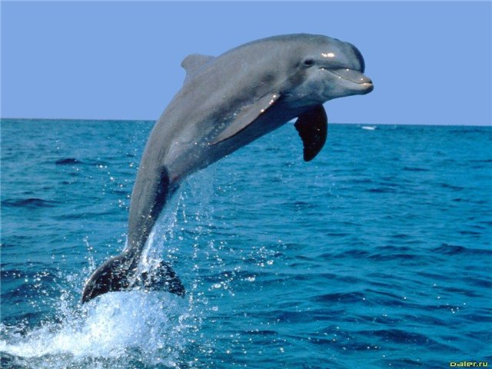
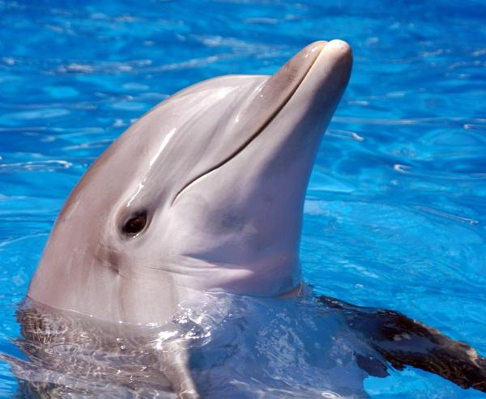
Острый ум, движенья ловки и легки для дрессировки.
О дельфинах всем известно — Нет животных интересней

Slide 8
В море кит живет, шириною с пароход. Словно остров он огромный, а на ощупь кит – холодный!

Slide 9
Позаброшен, позабыт, в море плавал кит И, задумавшись всерьез, проливал фонтаны слез.

Slide 10
Акула рыщет по морям, пугая всех и там и сям. Разинет пасть зубастую: – Я всех вас заграбастаю!

Slide 11
Рыбки есть, и в синем море, Резво плещутся в волне.

Slide 12
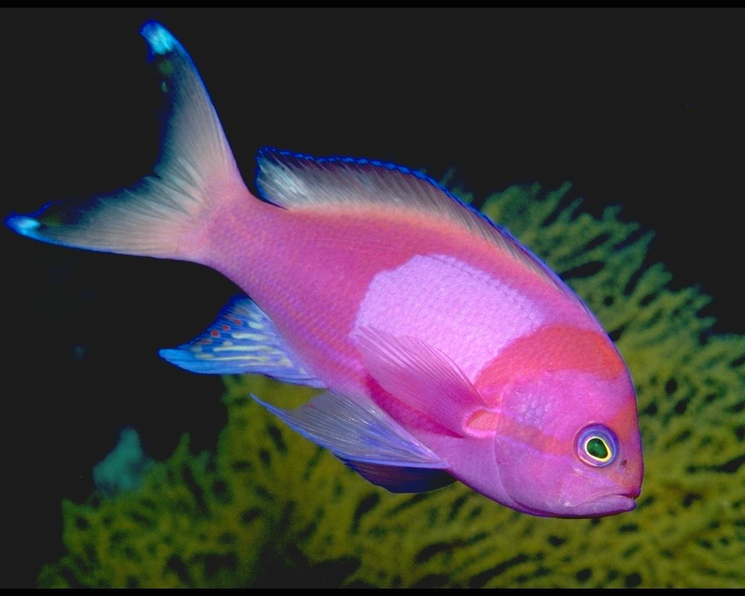
Плавниками водят рыбы, воду чистую мутят. Пообедают – Спасибо никогда не говорят.

Slide 13
Рыба- наш морской конёк с головою лошади, Но у рыбки вместо ног, плавничок как хвостик.

Slide 14
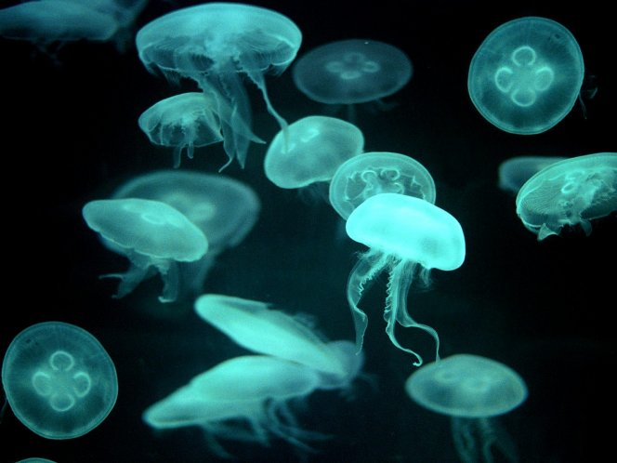
У красавицы-медузы так прелестны карапузы! Только их медуза-мать просит на руки не брать. Не послушаешь-возьмёшь - все ладоши обожжёшь!

Slide 15
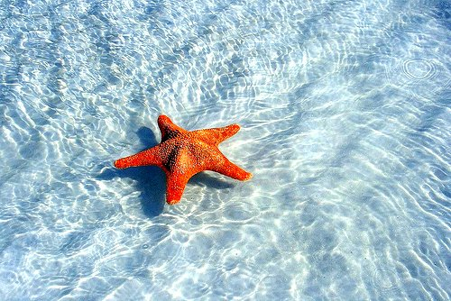
На дне морском звезда лежит, не двигаясь – наверно, спит. Пять ручек у звезды той есть – звезда руками может есть. И для неё рачок, креветка – как будто для ребят конфетка!

Slide 16
Ей не страшен зверь любой — панцирь носит за спиной.
Триста лет живет без страха. Кто же это? (Черепаха)

Slide 17
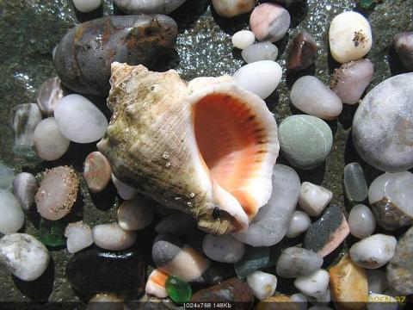
Ветру, чайкам тихо вторя, волны шепчутся прибоя - Приложи её лишь к ушку! Море спряталось в ракушку!

Slide 18
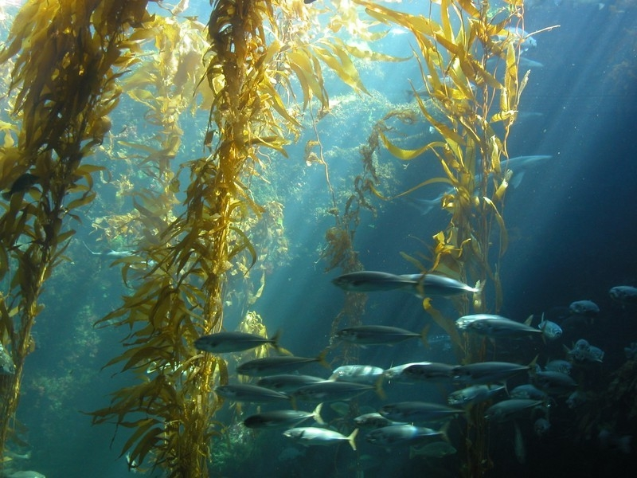
Под волной солёной водоросли вьются.

Slide 19
На берег с огромною силой волна накатила большая, И вежливо очень спросила: – Простите, я… не помешаю?

Slide 20
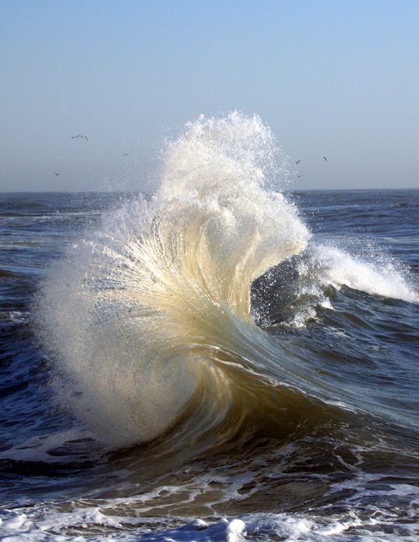
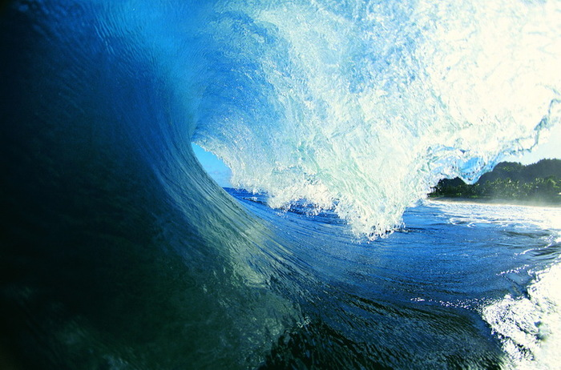
Накатилась на берег она
вся в барашках и пене...
Море бушевало вовсю
на просторе, На дыбы поднималось,
волнами грозя.

Slide 21
Море мыло пеной скалы, лодки драило, мосты И ракушки полоскало до прозрачной чистоты. Море целый день стирало замки на песке, следы, Мыло губками кораллы, грязь бросало из воды.

Slide 22
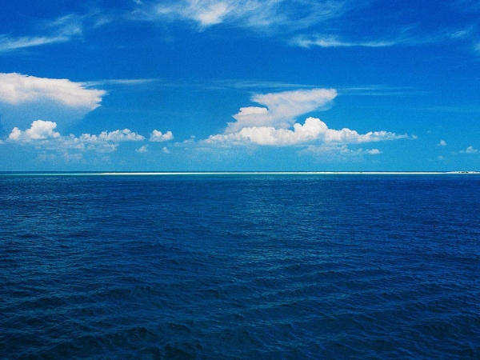
Море дремлет, в море штиль, тишина на сотни миль. Море ласково и мило, успокоилось, застыло.

Slide 23
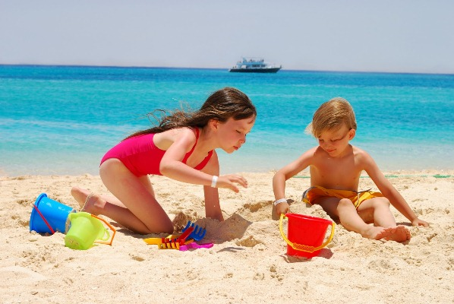
Вот на пляже дети играют, песком друг друга посыпают. Чумазые, веселые, детишки несмышленые!

Slide 24
Море со мною играет, гладит коленки мои, Море меня приглашает в дальние дали свои…

Slide 25
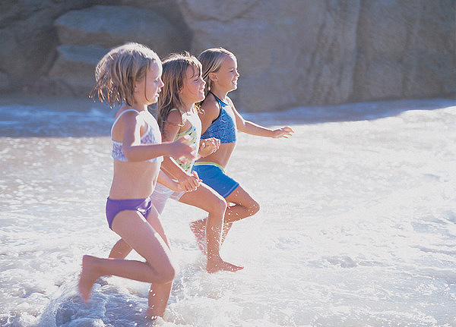
Море! Я к тебе бегу, я уже на берегу. Я бегу к твоей волне, а волна бежит ко мне.

Slide 26
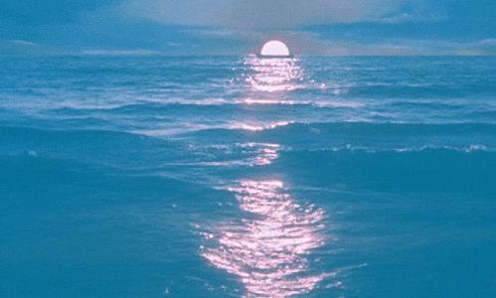
Спасибо за внимание!

